Slide 1










Slide 2



Si eres dueño de un perro, sabes perfectamente el amor eterno que este animalito provoca.
De hecho existen estudios que comprueban que puedes amar más a tu perro que a otras personas

Slide 3
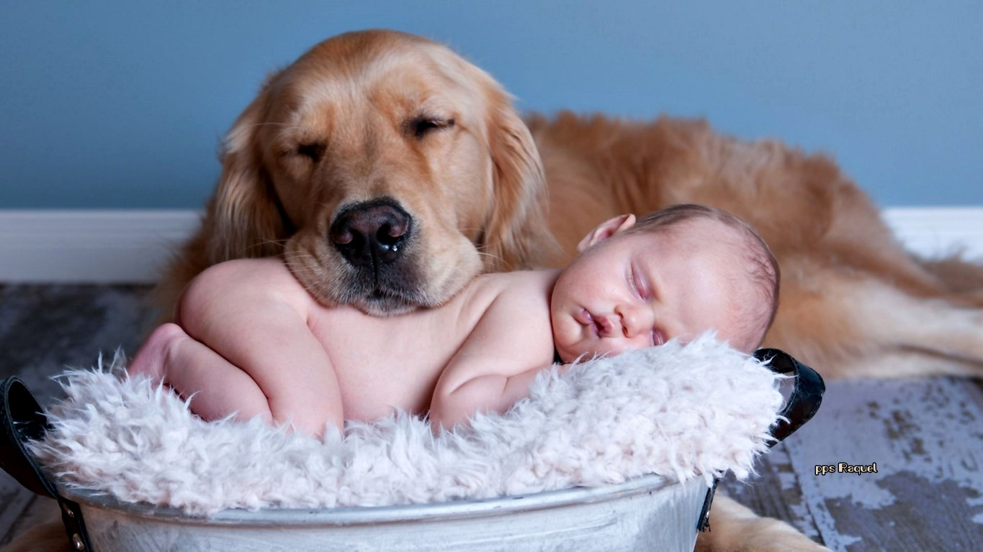

Slide 4


Slide 5

Tal vez en algún momento te preguntaste si tu perrito también te quiere como tú a él. La "fiesta" que te hace cada vez que llegas a casa o su frenética colita que se mueve de un lado a otro evidencian sus sentimientos hacia ti

Slide 6
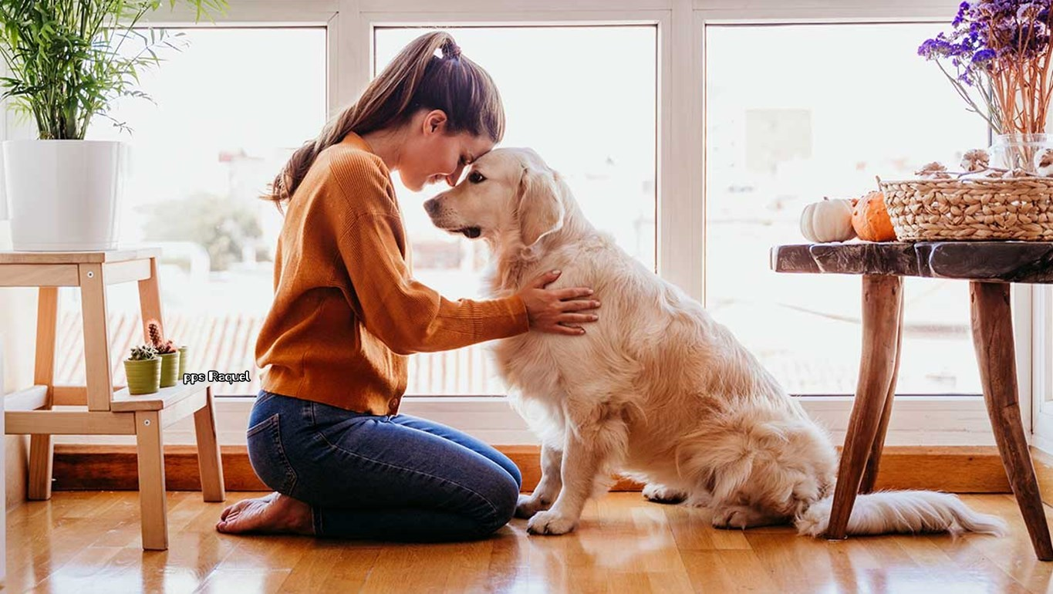

Slide 7
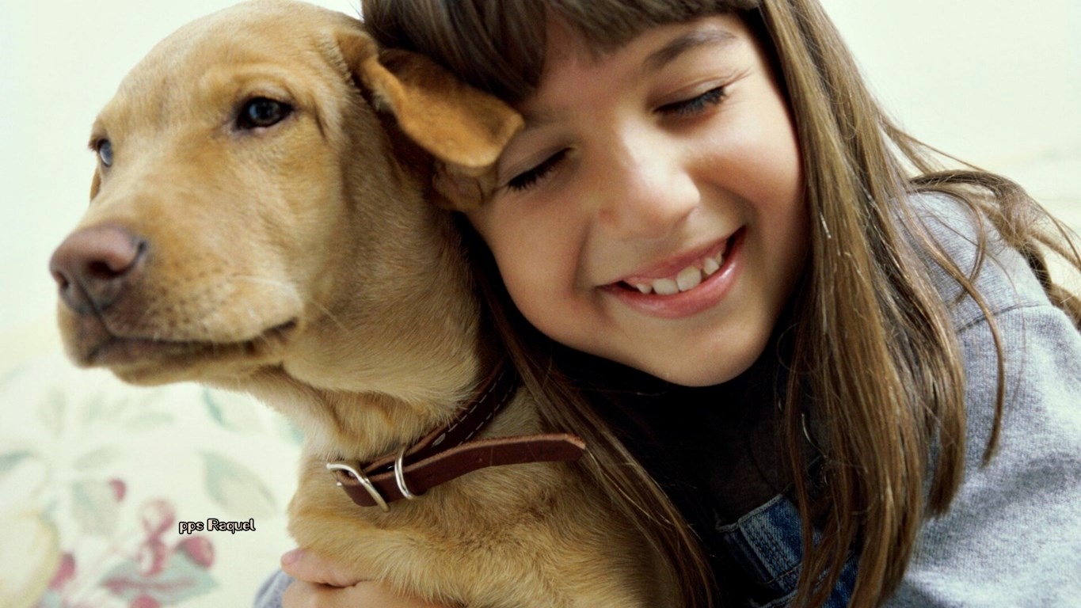

Slide 8
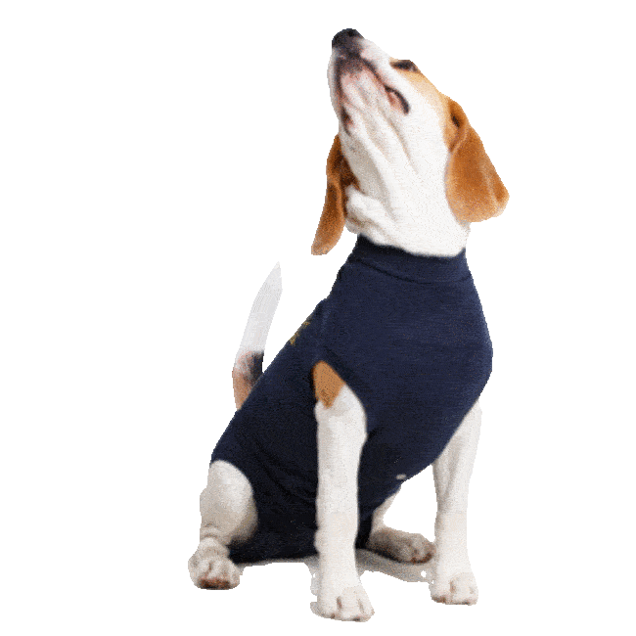
No obstante, si aún tienes dudas sobre sus emociones, existen estudios que comprueban que tu mejor amigo peludo es capaz de entender tu amor e interpretar tus emociones

Slide 9
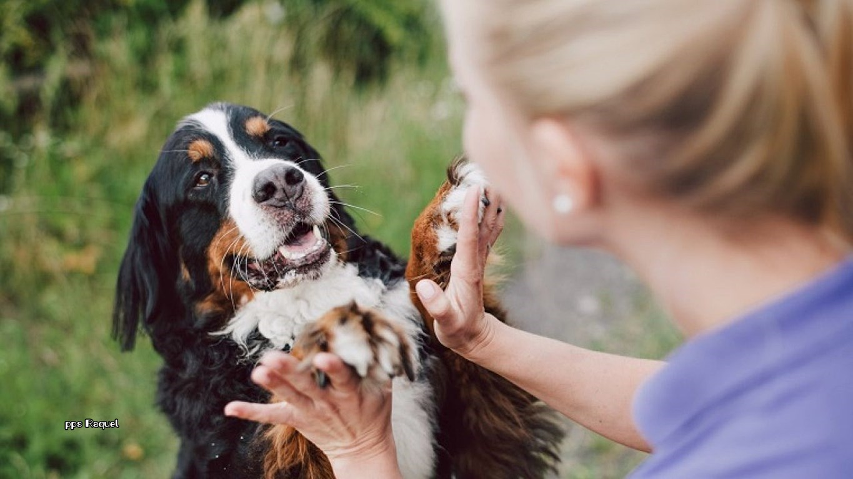

Slide 10
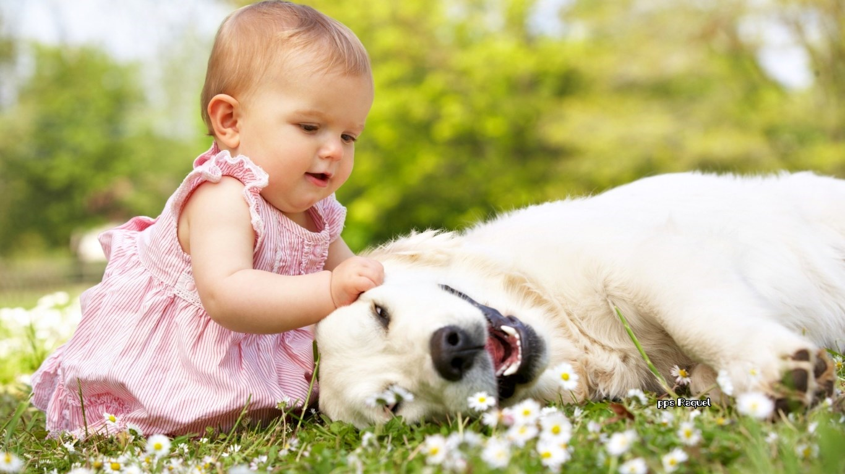

Slide 11
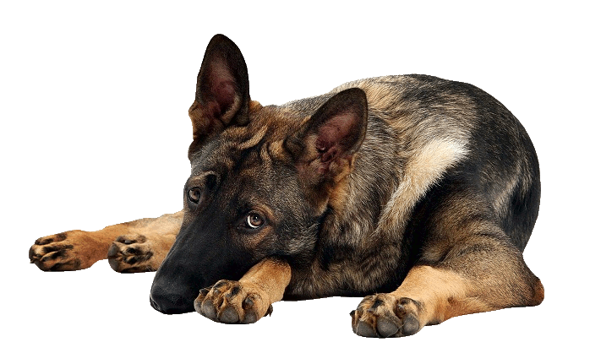
Tu perrito decide de quién será amigo. El doctor Alberto Tejeda Peréa, especialista en etología canina (ciencia que estudia el comportamiento de los perros y diseña terapias para tratarlos), asegura que los perros tienen la capacidad de interpretar emociones.

Slide 12
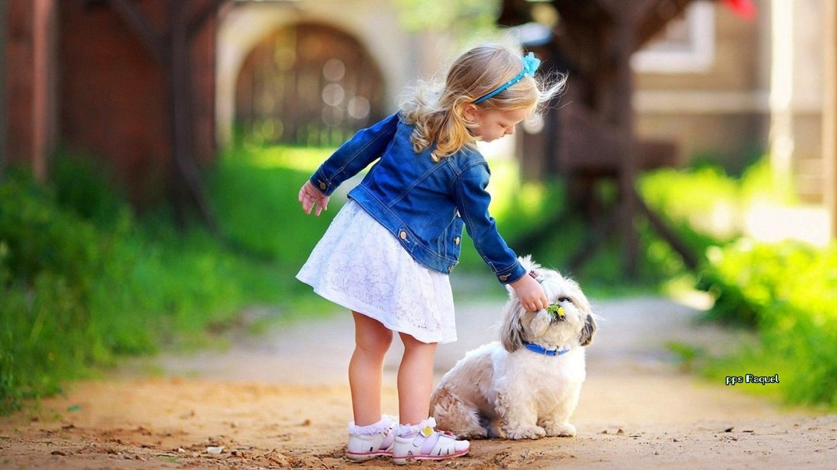

Slide 13
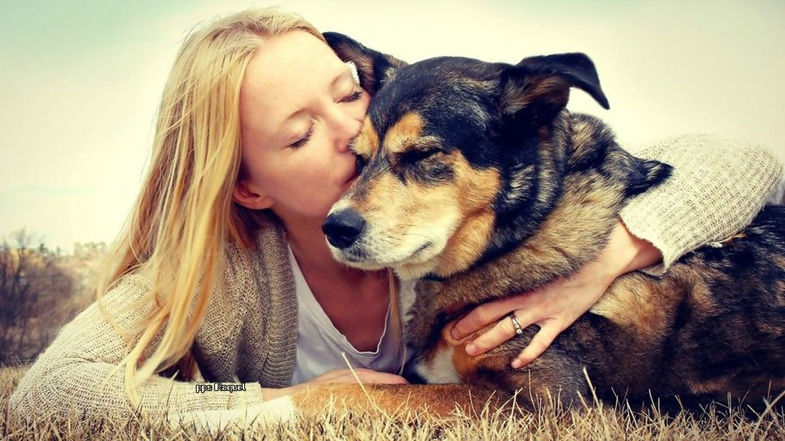

Slide 14

Tu perrito se fija en la actitud, tono de voz y lenguaje corporal de las personas y, con base en ello, establece sí tendrá o no una relación con ese individuo en cuestión.

Slide 15
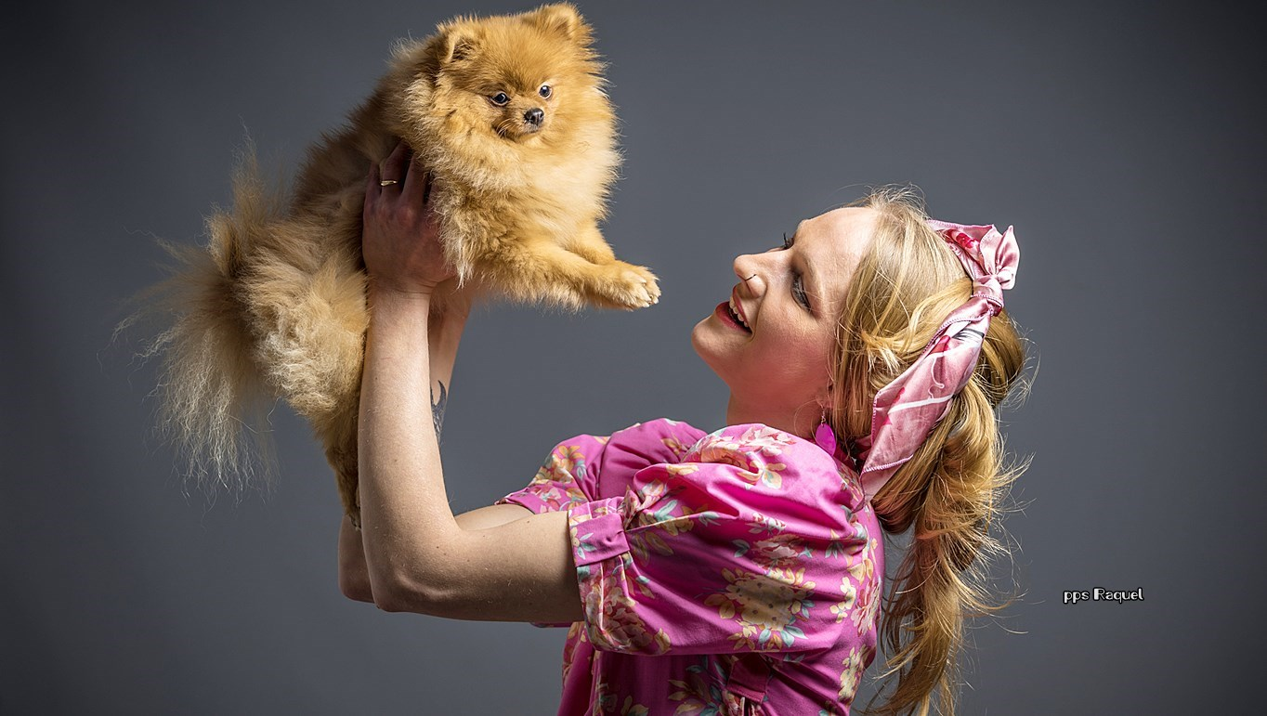

Slide 16


Slide 17

El lenguaje no verbal y su parte emocional le ayudan para identificar si se trata de una persona que puede convertirse en su compañero de juegos o en alguien que tiene malas intenciones contra él o contra ti.

Slide 18
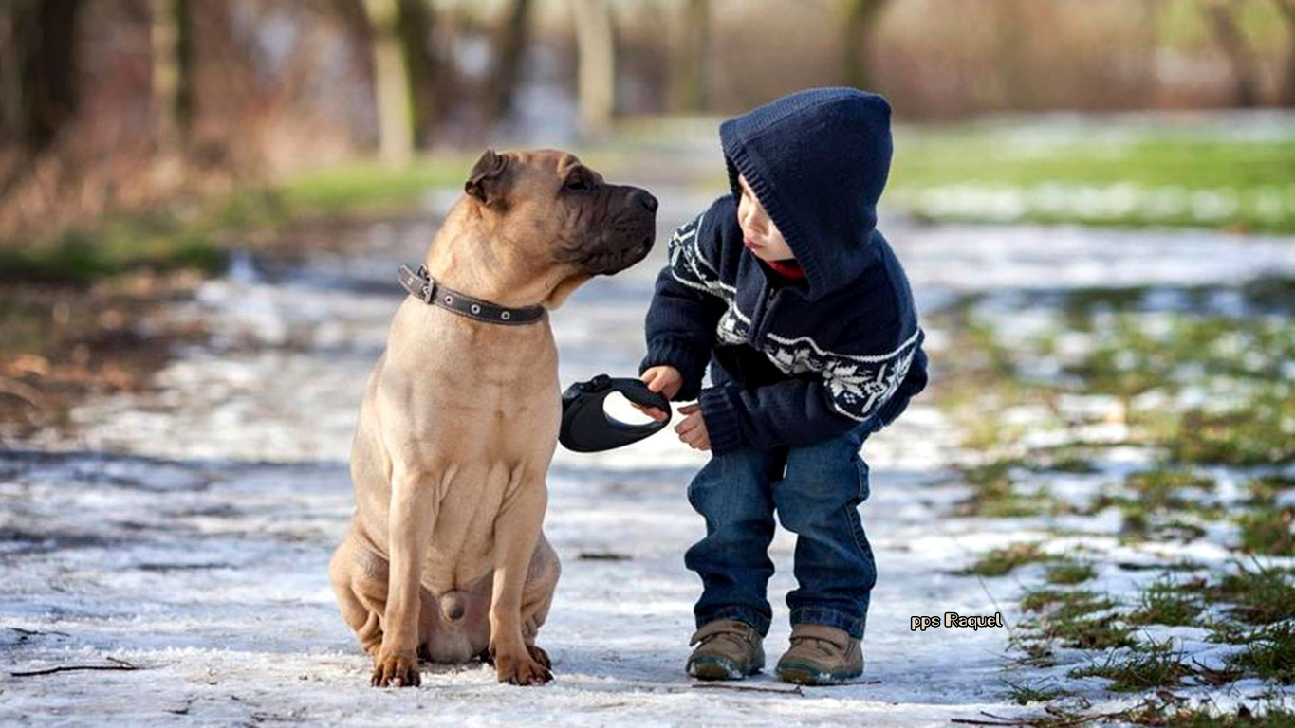

Slide 19


Slide 20

El amor y cuidados que le das son actos que tu perro identifica perfectamente. Gracias a su gran inteligencia, ya te conoce como su humano favorito. De la misma forma que identifica los actos de amor que tienes con él, también distingue cuando otras personas son generosas y amables con él. Su extraordinaria memoria olfativa y visual le ayudan a recordar perfectamente quién ha sido bueno con él, así como quiénes lo han maltratado.

Slide 21
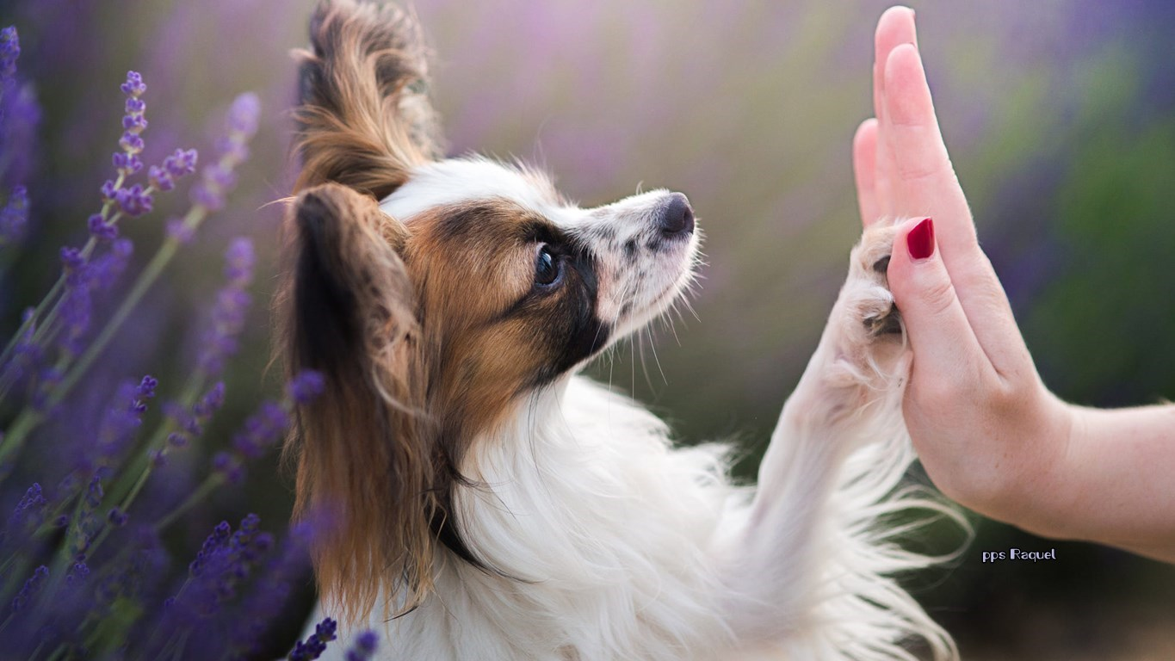

Slide 22
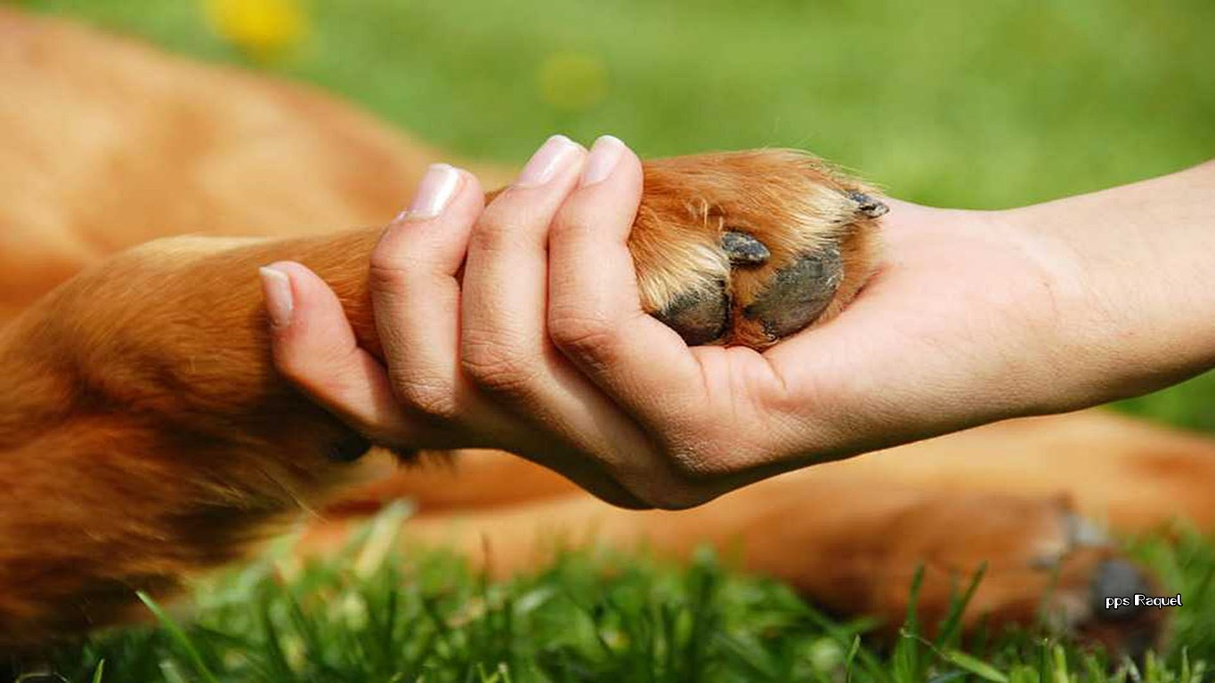

Slide 23
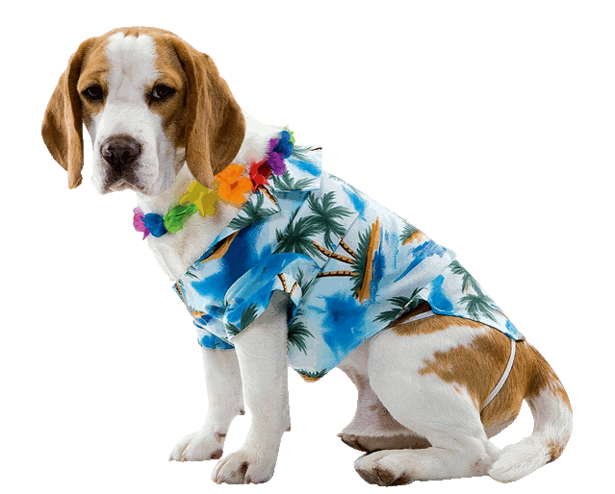
Tu perro siente lo bueno y lo malo. Tu perrito es consciente de todo, tanto de lo bueno como de lo malo. Con respecto a lo malo, ambientes hostiles, estresantes y angustiosos pueden afectar la salud mental de tu perro

Slide 24
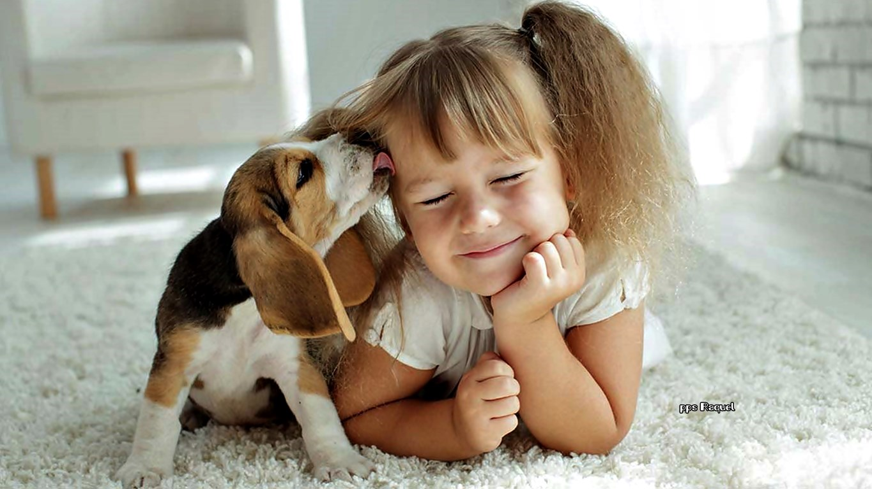

Slide 25


Slide 26

De acuerdo con el doctor Alberto Tejeda Perea, los perros pueden experimentar ansiedad cuando pasan mucho tiempo solos o cuando son entrenados con base en castigos diarios

Slide 27


Slide 28
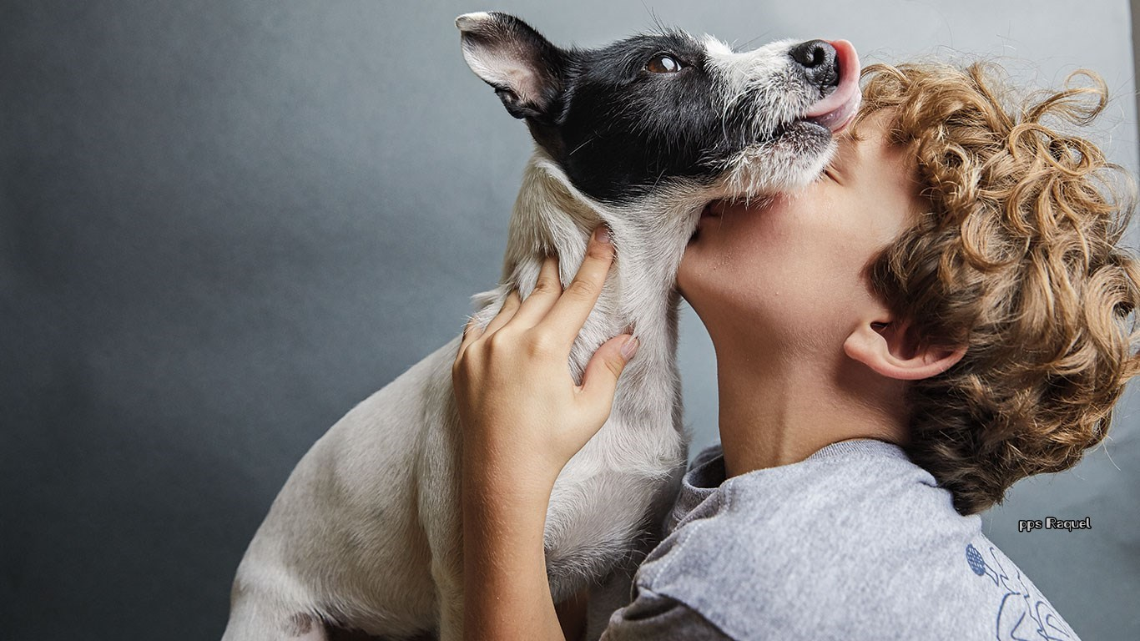

Slide 29
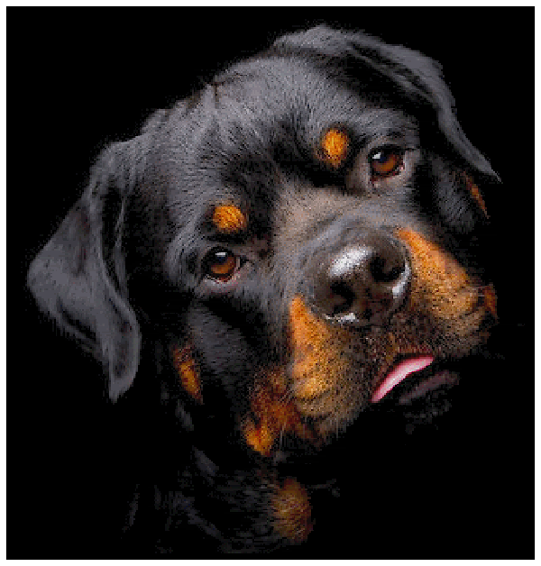
Un perrito con ansiedad puede ser muy agresivo, miedoso e incluso puede ser sonámbulo. También puede presentar enfermedades en la piel, debido al estado de estrés constante en el que se encuentra

Slide 30
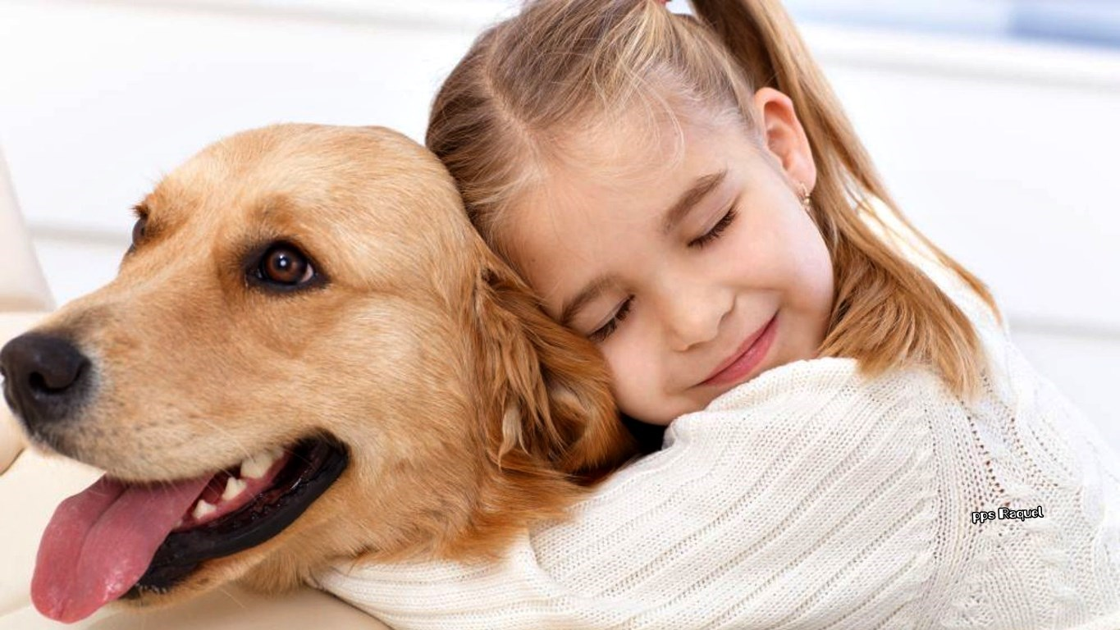

Slide 31


Slide 32
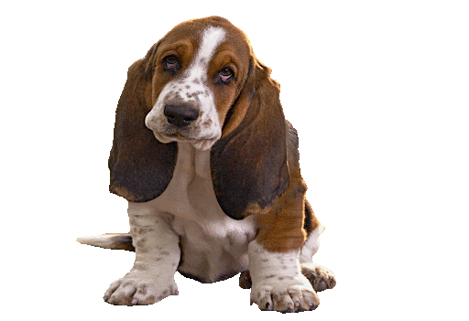
Si notas que tu perro presenta estos síntomas o eres consciente que se altera demasiado cuando se queda solo, puedes llevarlo a terapia

Slide 33


Slide 34
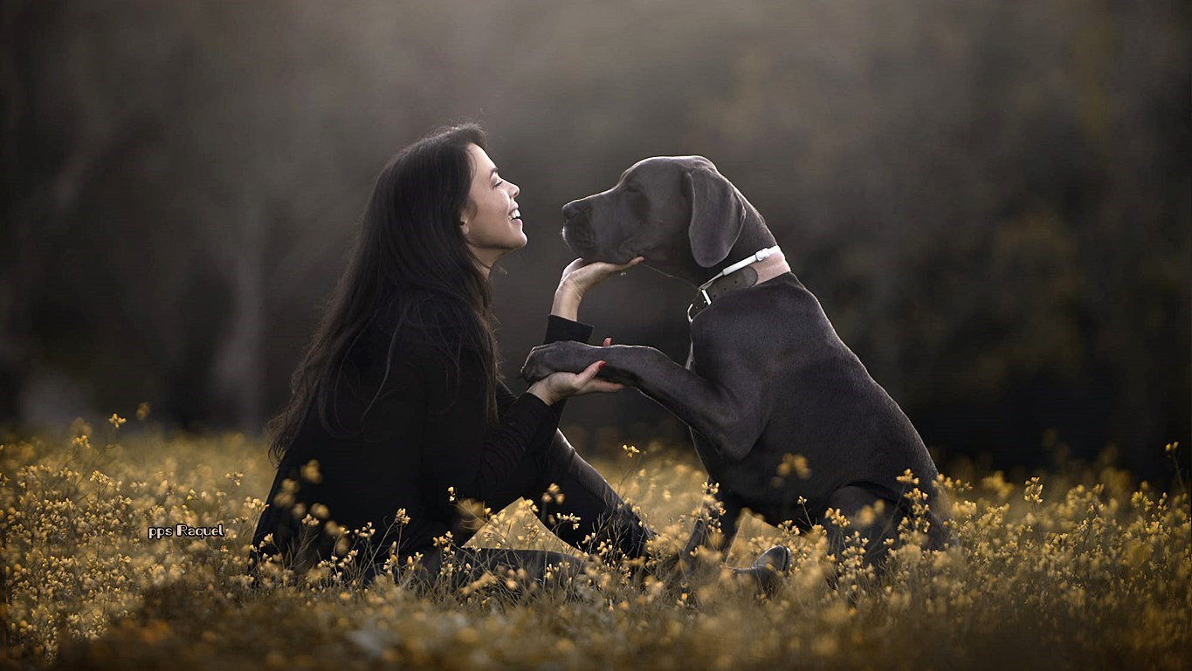

Slide 35

Una ventaja de la Etología Clínica es que diseña terapias y trabaja con los perritos y sus dueños, para que juntos alcancen un estado emocional positivo y sano que influya en la mascota
Texto :Raquel Ortíz

Slide 36



Slide 37









¿Te ha gustado?
Puedes ver más entrando
Aquí
Además puedes recibir powerpoints en tu correo electrónico suscribiéndote aquí:
Esta presentación powerpoint ha sido creada y compartida única y exclusivamente para mispps.com

